Slide 1
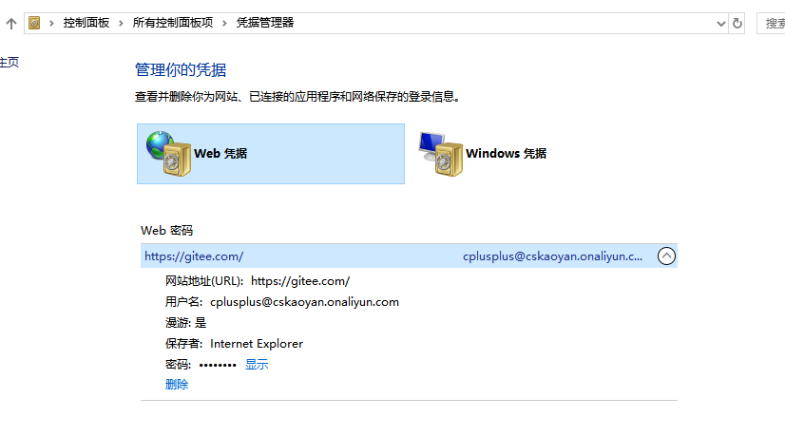
git使用
码云的账号和密码

Slide 2
git使用

Slide 3
作业的格式和位置

Slide 4
git简单原理

Slide 5
课前预习

